Slide 1
Зеленогорское представительство «МОЯОР» МОЛОДЁЖНОЕ ОТДЕЛЕНИЕ ЯДЕРНОГО ОБЩЕСТВА РОССИИ
Несколько направлений деятельности: интеллектуальное, научно-просветительское, спортивное, добровольческое, экологическое, а также - патриотическое
(куда входит и выставочное направление).
«ВКонтакте» - moyaor663690

Slide 2
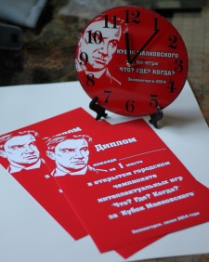
Клуб интеллектуальных игр «Пифагор»

Slide 3
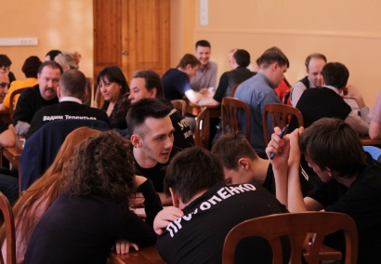

Slide 4
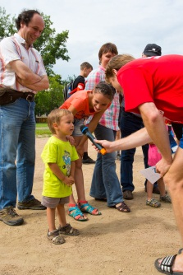
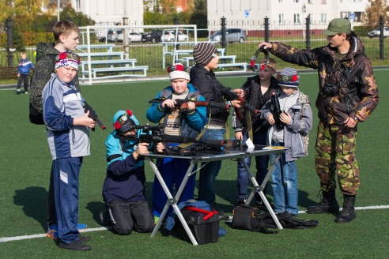
Чемпионаты спортивных игр «Точно в цель»

Slide 5
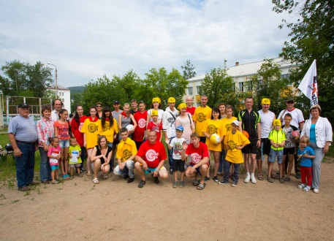
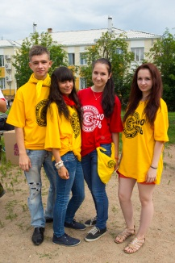

Slide 6
Добровольчество

Slide 10
Дискуссионный клуб «Ядерная эпоха»

Slide 13
Участие в значимых городских мероприятиях

